Slide 1
Έλεγχος και Παρουσίαση

Slide 2
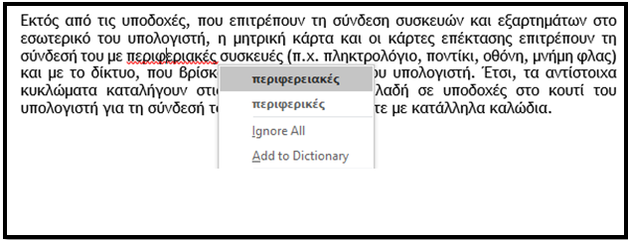
Ορθογραφικός έλεγχος
Review > Spelling.
Επιλέγουμε σωστή πρόταση και Change, Ignore για σωστή άγνωστη λέξη ή Add to Dictionary.
Notes:
Screenshot: https://www.howtoexcel.org/shift-cells-down/

Slide 3

Μέγεθος και προσανατολισμός
Design > Slide Size > Custom Slide Size.
Ορίζουμε πλάτος, ύψος και προσανατολισμό Slides ή Notes, Handouts & Outline.
Notes:
Screenshot: https://500rockets.io/excel/the-excel-move-column-tutorial-59/

Slide 4

Έναρξη προβολής
Slide Show > From Beginning για την πρώτη διαφάνεια.
From Current Slide για την τρέχουσα.
Κατά την προβολή χρησιμοποιούμε See All Slides για άμεση μετάβαση.
Notes:
Screenshot: https://smallbiztrends.com/how-to-delete-your-twitter-account/

Slide 5
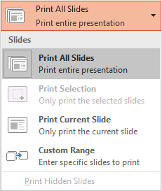
Επιλογές εκτύπωσης
File > Print.
Print All Slides για ολόκληρη την παρουσίαση ή Custom Range για συγκεκριμένες διαφάνειες.
Notes:
Screenshot: https://excelinsights.net/web/find-replace-data/

Slide 6
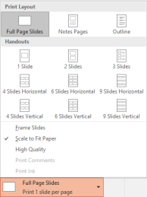
Διάταξη εκτύπωσης
Full Page Slides για μία διαφάνεια ανά σελίδα.
Notes Pages για σημειώσεις ομιλητή.
Handouts για πολλές διαφάνειες ανά σελίδα.
Outline για τη διάρθρωση.

Slide 7
Δραστηριότητες Εμπέδωσης
Φύλλο Εργασίας Β.4.2.M15
Σελίδα 111
Ασκήσεις 1-9
Αρχείο: European Union.pptx
Ορθογραφικός έλεγχος, μέγεθος, προβολή και εκτύπωση.

Slide 8
Δραστηριότητες Αξιολόγησης
Φύλλο Εργασίας Β.4.2.M15
Σελίδες 111-112
Ασκήσεις 10-15
Αρχείο: Eurozone.pptx
Πρόσθεσε διαφάνειες, έλεγξε, πρόβαλε και εκτύπωσε.

